Slide 1
О, счастливчик!
Игра по музыке для учащихся 7 класса
Учитель музыки
МАОУ «Лицей № 11» г. Ростова-на-Дону
Палецких Елена Викторовна

Slide 2
Инструкция к игре
Вопрос
6
5
А ответ № 1
В ответ № 2
4
Включить музыку
Помощь друга
Сумма выигранных баллов
3
50/50
1 балл

Slide 3
Инструкция к игре
Выбор варианта ответа
Вопрос с несгораемой суммой баллов
6
5
А ответ № 1
В ответ № 2
4
Возможность убрать два неверных ответа
Переход к вопросам и количество баллов
3
2
В начало
50/50
Пройденный этап
1

Slide 4
Выберите номер игрока
1
2
3
4
5
6

Slide 5
Вокальное произведение, которое исполнялось под балконом любимой девушки
6
5
4
А серенада
В гимн
3
2
C кантата
D опера
1
50/50

Slide 6
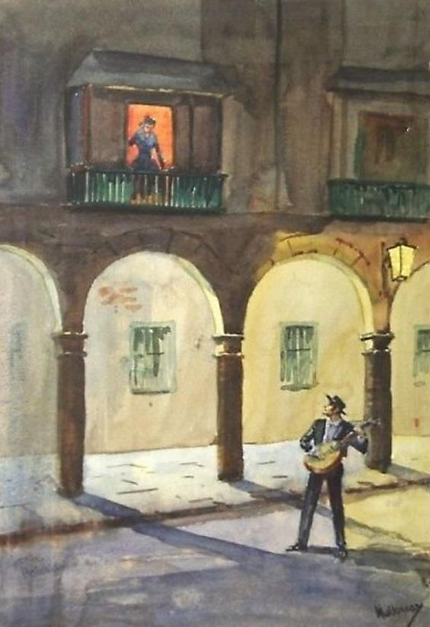
Вокальное произведение, которое исполнялось под балконом любимой девушки
6
5
4
А серенада
3
2
1
1 балл

Slide 7
Один из древнейших музыкальных инструментов, символ музыкальной культуры в древнегреческой мифологии
6
5
4
А скрипка
В орган
3
2
C флейта
D арфа
1
50/50

Slide 8
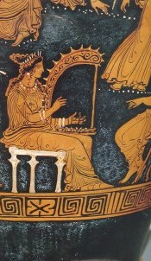
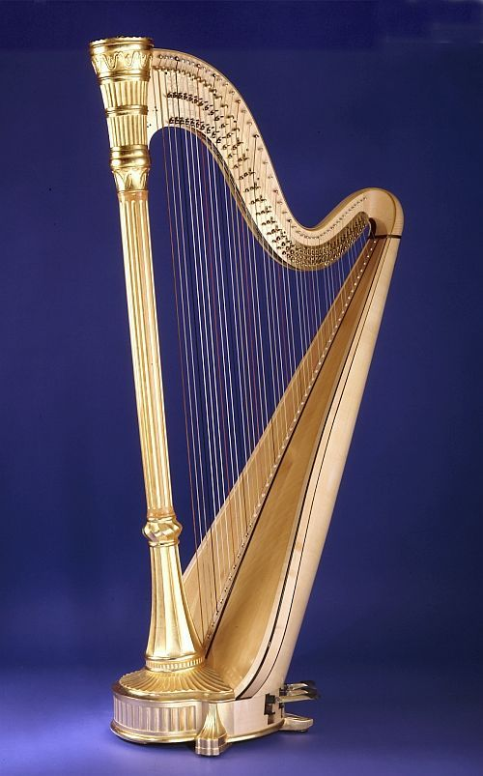
Один из древнейших музыкальных инструментов, символ музыкальной культуры в древнегреческой мифологии
6
5
4
3
2
D арфа
1
3 балла

Slide 9
Определите музыкальный инструмент по звучанию
6
5
4
А скрипка
В орган
3
2
C флейта
D арфа
1
50/50

Slide 10
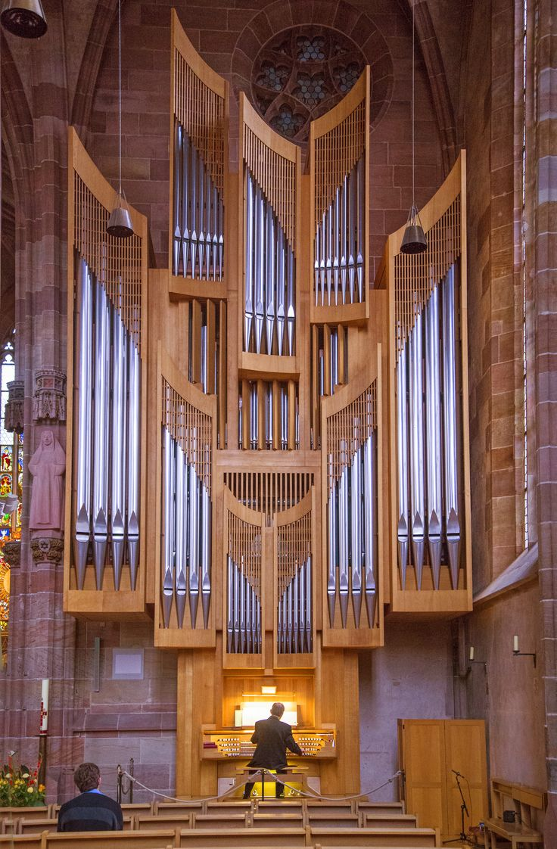
Определите музыкальный инструмент по звучанию
6
5
4
В орган
3
2
1
6 баллов

Slide 11
Автор пьес для фортепиано «Избушка на курьих ножках», «Гном», «Балет невылупившихся птенцов», «Старый замок»
6
5
4
А Чайковский
В Глинка
3
2
C Мусоргский
D Бородин
1
50/50

Slide 12
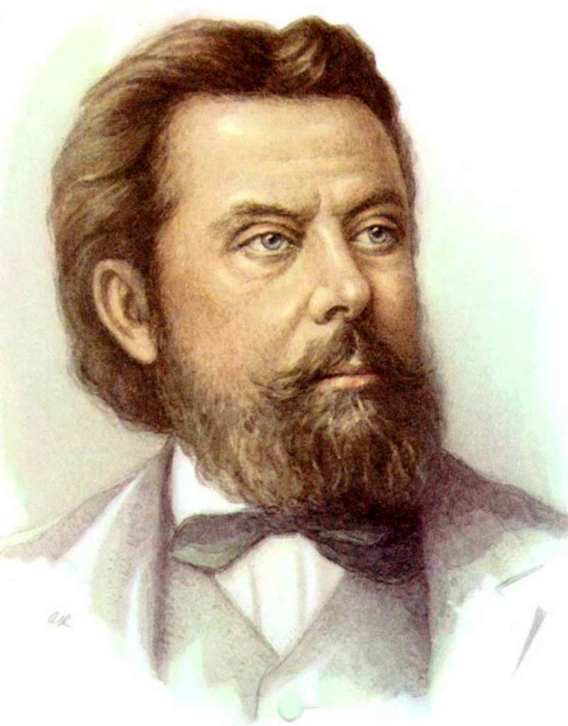
Автор пьес для фортепиано «Избушка на курьих ножках», «Гном», «Балет невылупившихся птенцов», «Старый замок»
6
5
4
3
2
C Мусоргский
1
10 баллов

Slide 13
Название музыкального произведения
6
5
А
В
4
Танец феи Драже из балета «Щелкунчик»
Вальс цветов из балета «Щелкунчик»
3
2
C
D
Вальс из балета «Спящая красавица»
Па-де-де из балета «Щелкунчик»
1
50/50

Slide 14
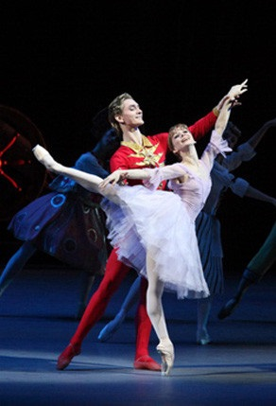
Название музыкального произведения
6
5
4
3
2
D
Па-де-де из балета «Щелкунчик»
1
15 баллов

Slide 15
Определите музыкальную форму по схеме
6
5
4
А вариации
В рондо
3
2
C сонатная
D куплетная
1
50/50

Slide 16
Определите музыкальную форму по схеме
6
5
4
В рондо
3
2
1
21 балл

Slide 17
Сольное вокальное произведение с сопровождением фортепиано или гитары
6
5
4
А кантата
В романс
3
2
C прелюдия
D соната
1
50/50

Slide 18
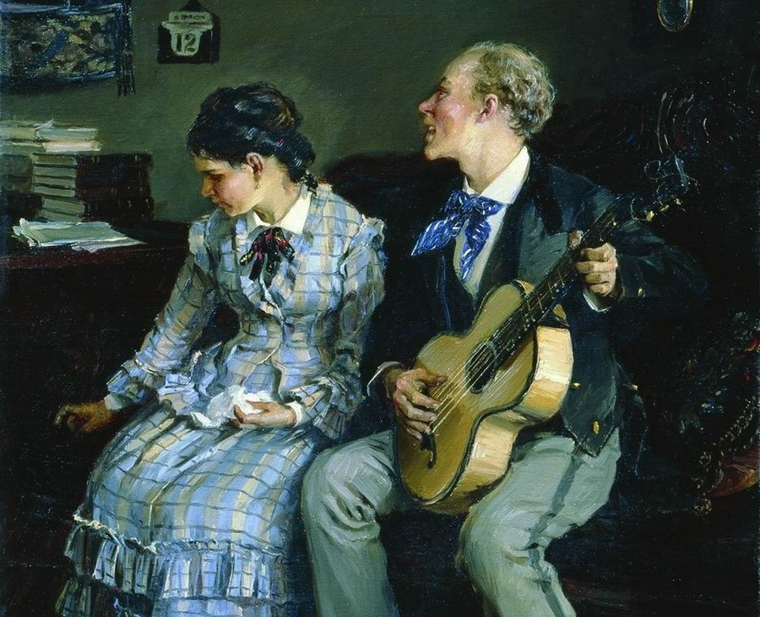
Сольное вокальное произведение с сопровождением фортепиано или гитары
6
5
4
В романс
3
2
1
1 балл

Slide 19
Музыкальный инструмент – предшественник фортепиано, звук на котором извлекался с помощью щипка струн пёрышком
6
5
4
А рояль
В аккордеон
3
2
C клавесин
D орган
1
50/50

Slide 20
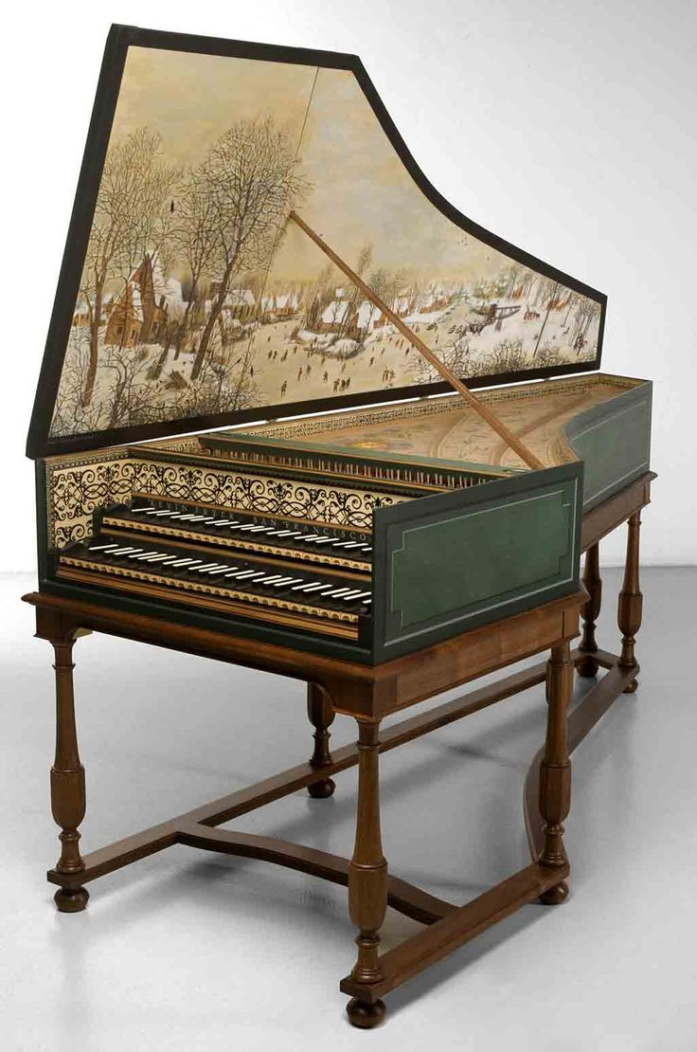
Музыкальный инструмент – предшественник фортепиано, звук на котором извлекался с помощью щипка струн пёрышком
6
5
4
3
2
C клавесин
1
3 балла

Slide 21
Определите музыкальный инструмент по звучанию
6
5
4
А фагот
В кларнет
3
2
C волынка
D орган
1
50/50

Slide 22
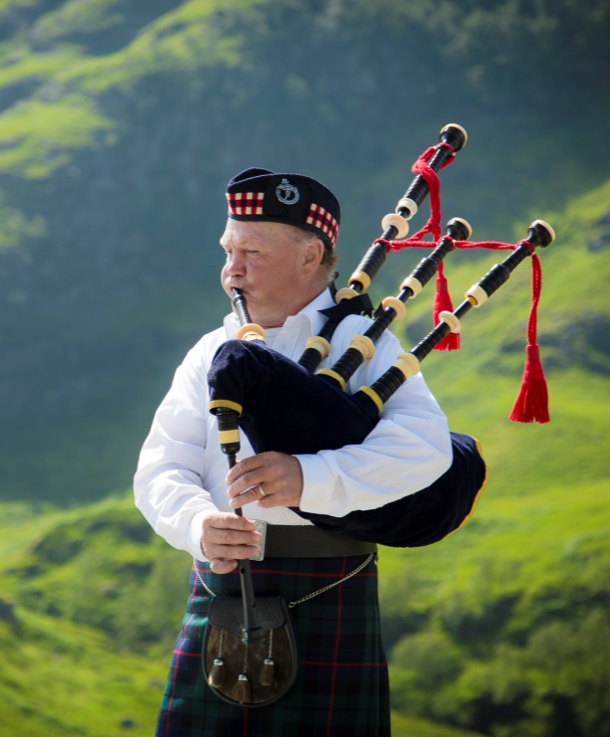
Определите музыкальный инструмент по звучанию
6
5
4
3
2
C волынка
1
6 баллов

Slide 23
Норвежский композитор, автор произведений «Песня Сольвейг», «В пещере горного короля», «Шествие гномов»
6
5
4
А Григ
В Моцарт
3
2
C Шуман
D Бетховен
1
50/50

Slide 24
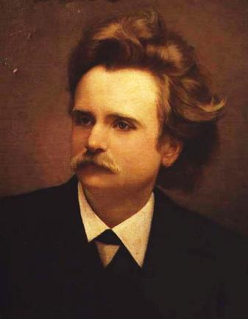
Норвежский композитор, автор произведений «Песня Сольвейг», «В пещере горного короля», «Шествие гномов»
6
5
4
А Григ
3
2
1
10 баллов

Slide 25
Автор и название музыкального произведения
6
5
А
В
4
Моцарт. «Маленькая ночная серенада»
Россини. «Неаполитанская тарантелла»
3
2
C
D
Григ.
«Шествие гномов»
Бах. «Шутка» из оркестровой сюиты № 2
1
50/50

Slide 26
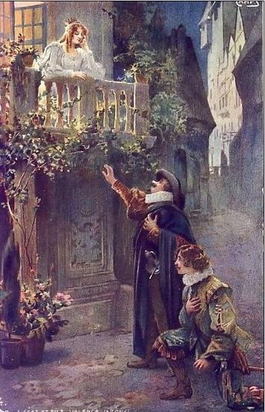
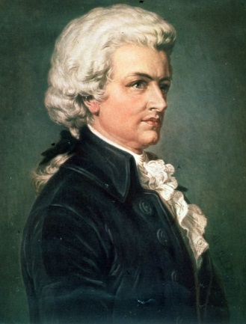
Автор и название музыкального произведения
6
5
А
4
Моцарт. «Маленькая ночная серенада»
3
2
1
15 баллов

Slide 27
Определите музыкальную форму по схеме
6
5
4
А вариации
В рондо
3
2
C сонатная
D куплетная
1
50/50

Slide 28
Определите музыкальную форму по схеме
6
5
4
3
2
D куплетная
1
21 балл

Slide 29
Пьеса, предназначенная для развития технических навыков музыканта
6
5
4
А прелюдия
В увертюра
3
2
C фуга
D этюд
1
50/50

Slide 30
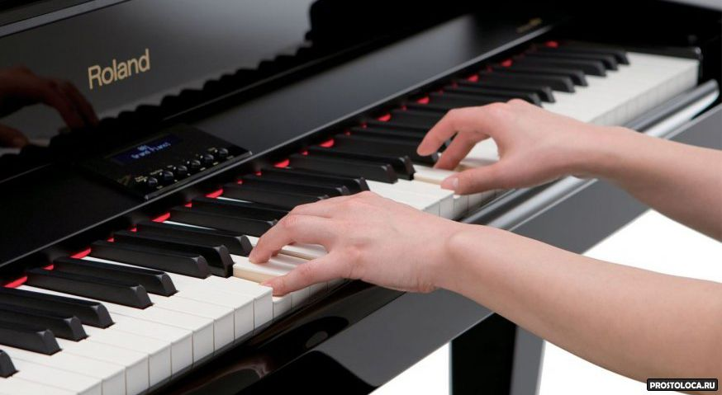
Пьеса, предназначенная для развития технических навыков музыканта
6
5
4
3
2
D этюд
1
1 балл

Slide 31
Определите музыкальный инструмент по звучанию
6
5
4
А орган
В гитара
3
2
C арфа
D клавесин
1
50/50

Slide 32
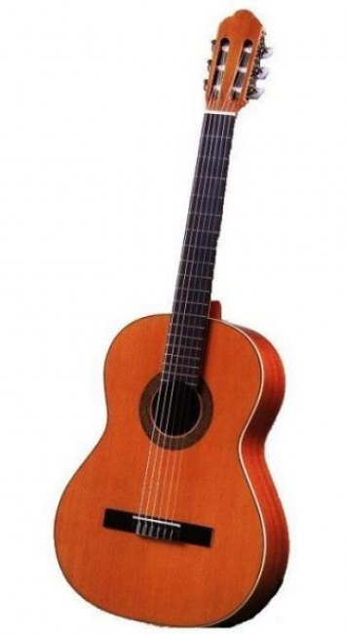
Определите музыкальный инструмент по звучанию
6
5
4
В гитара
3
2
1
3 балла

Slide 33
По произведениям А.С. Пушкина создал оперу «Руслан и Людмила», романс «Я помню чудное мгновенье»
6
5
4
А Чайковский
В Мусоргский
3
2
C Глинка
D Бородин
1
50/50

Slide 34
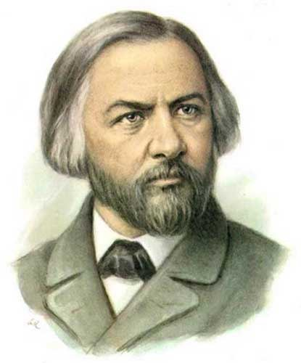
По произведениям А.С. Пушкина создал оперу «Руслан и Людмила», романс «Я помню чудное мгновенье»
6
5
4
3
2
C Глинка
1
6 баллов

Slide 35
Струнный смычковый музыкальный инструмент, который в басне И.А. Крылова «Квартет» назван «басом»
6
5
4
А контрабас
В виолончель
3
2
C фагот
D туба
1
50/50

Slide 36
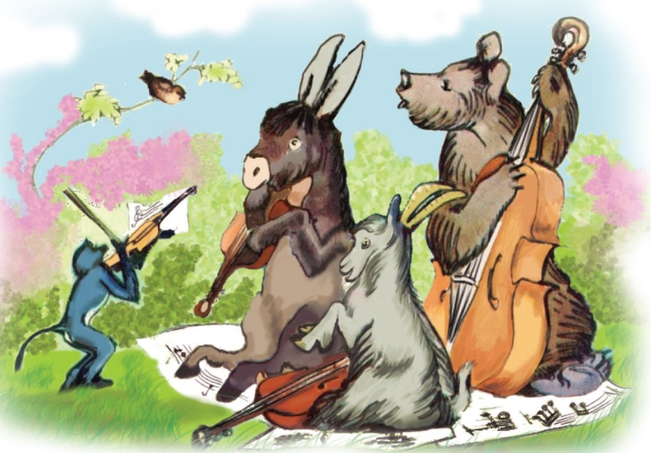
Струнный смычковый музыкальный инструмент, который в басне И.А. Крылова «Квартет» назван «басом»
6
5
4
В виолончель
3
2
1
10 баллов

Slide 37
Автор и название музыкального произведения
6
5
А
В
4
Бетховен. Соната № 14 «Лунная»
Моцарт. «Турецкое рондо»
3
2
C
D
Шопен. Прелюдия, соч.28, № 7
Бетховен.
«К Элизе»
1
50/50

Slide 38
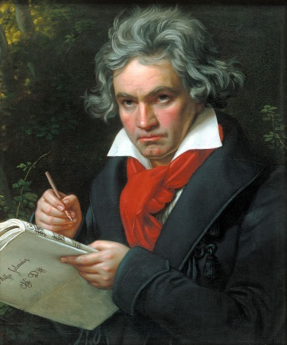
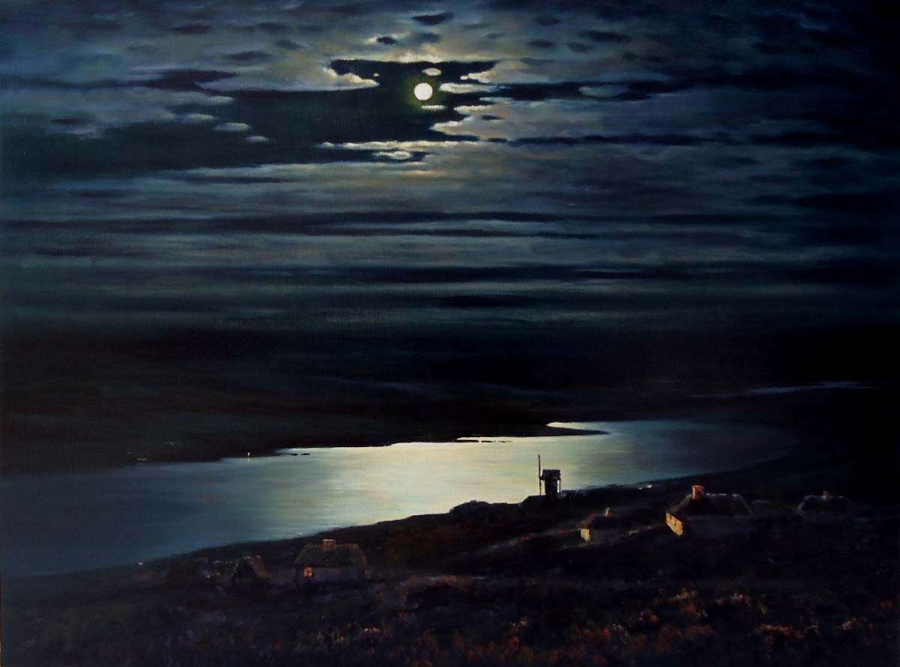
Автор и название музыкального произведения
6
5
А
4
Бетховен. Соната № 14 «Лунная»
3
2
1
15 баллов

Slide 39
Определите музыкальную форму по схеме
6
5
4
А рондо
В куплетная
3
2
C сонатная
D вариации
1
50/50

Slide 40
Определите музыкальную форму по схеме
6
5
4
3
2
D вариации
1
21 балл

Slide 41
Самый большой музыкальный инструмент. Встречается в католических соборах Западной Европы
6
5
4
А фагот
В туба
3
2
C контрабас
D орган
1
50/50

Slide 42
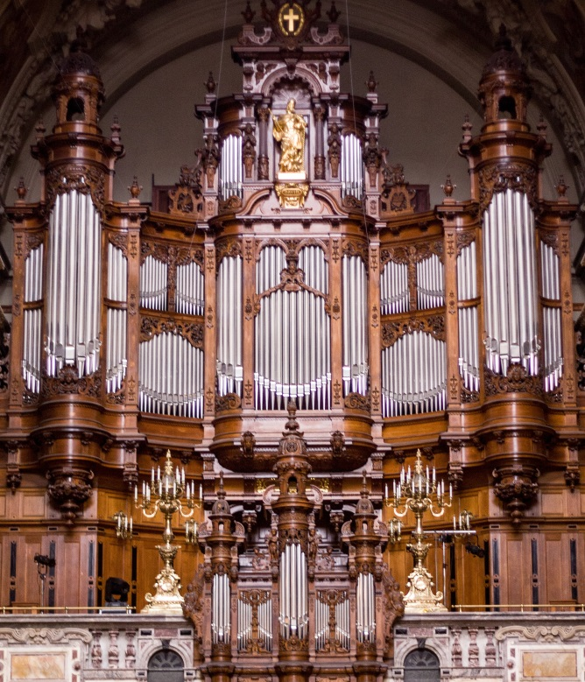
Самый большой музыкальный инструмент. Встречается в католических соборах Западной Европы
6
5
4
3
2
D орган
1
1 балл

Slide 43
Определите музыкальный инструмент по звучанию
6
5
4
А орган
В клавесин
3
2
C гитара
D арфа
1
50/50

Slide 44
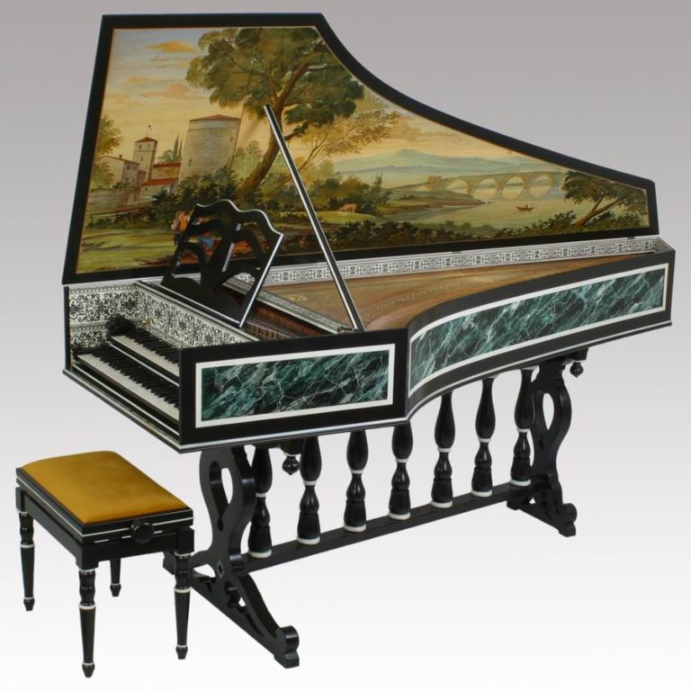
Определите музыкальный инструмент по звучанию
6
5
4
В клавесин
3
2
1
3 балла

Slide 45
Хоровая песня строгого и торжественного характера
6
5
4
А гимн
В баллада
3
2
C вокализ
D серенада
1
50/50

Slide 46
Хоровая песня строгого и торжественного характера
6
5
4
А гимн
3
2
1
6 баллов

Slide 47
Автор и название музыкального произведения
6
5
А
В
4
Григ.
«В пещере горного короля»
Римский-Корсаков. «Полёт шмеля»
3
2
C
D
Мусоргский. «Избушка на курьих ножках»
Хачатурян. «Танец с саблями»
1
50/50

Slide 48
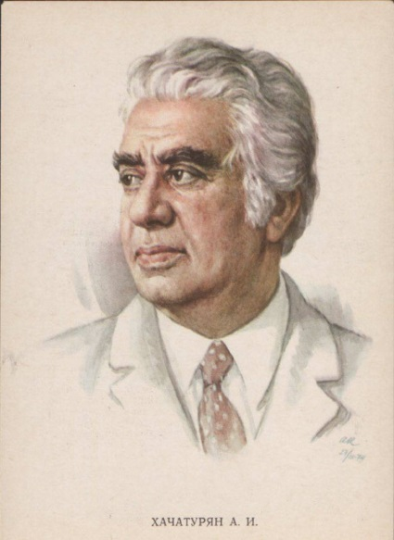
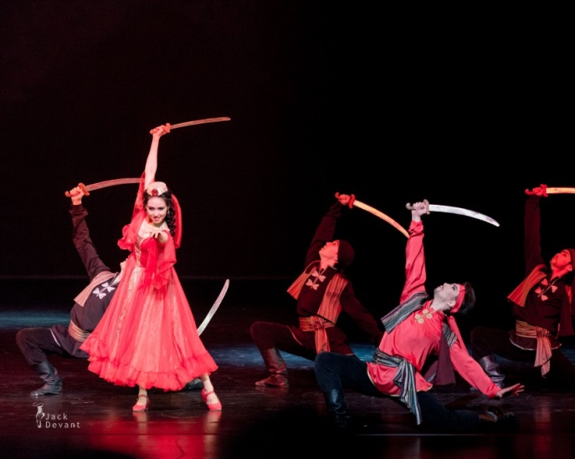
Автор и название музыкального произведения
6
5
4
3
2
D
Хачатурян. «Танец с саблями»
1
10 баллов

Slide 49
Автор опер «Снегурочка», «Сказка о царе Салтане», «Садко», «Золотой петушок»
6
5
4
А Глинка
В Мусоргский
3
2
C
Римский-Корсаков
D Чайковский
1
50/50

Slide 50
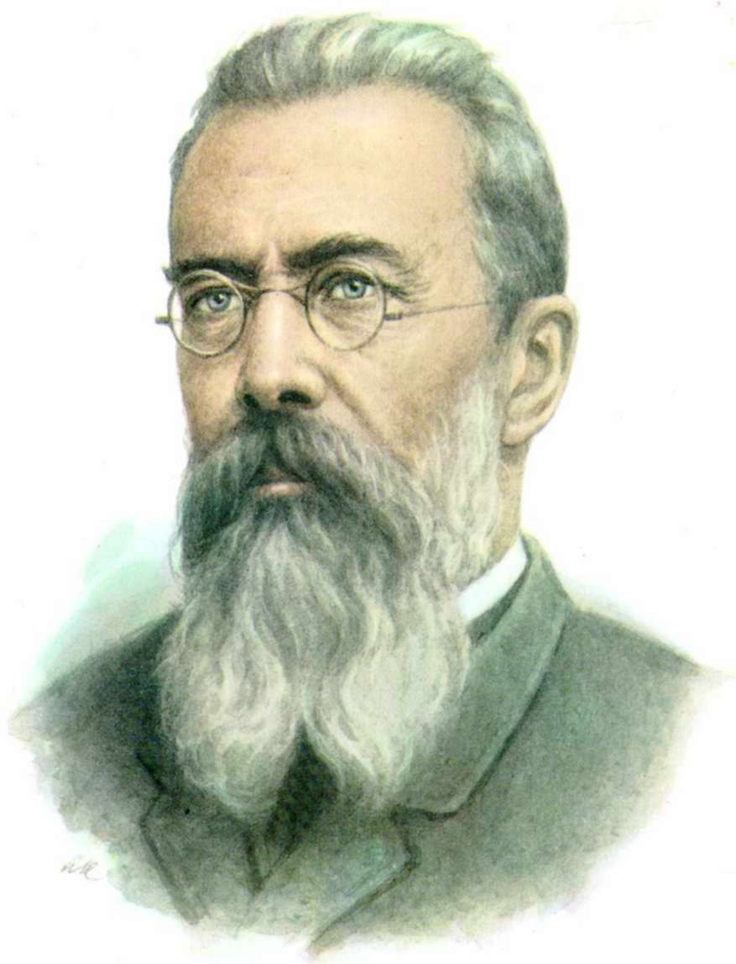
Автор опер «Снегурочка», «Сказка о царе Салтане», «Садко», «Золотой петушок»
6
5
4
3
2
C
Римский-Корсаков
1
15 баллов

Slide 51
Определите музыкальную форму по обозначению:
a b a c a d a
6
5
4
А рондо
В вариации
3
2
C куплетная
D сонатная
1
50/50

Slide 52
Определите музыкальную форму по обозначению:
a b a c a d a
6
5
4
А рондо
3
2
1
21 балл

Slide 53
Определите музыкальный инструмент по звучанию
6
5
4
А бубен
В кастаньеты
3
2
C ксилофон
D барабан
1
50/50

Slide 54
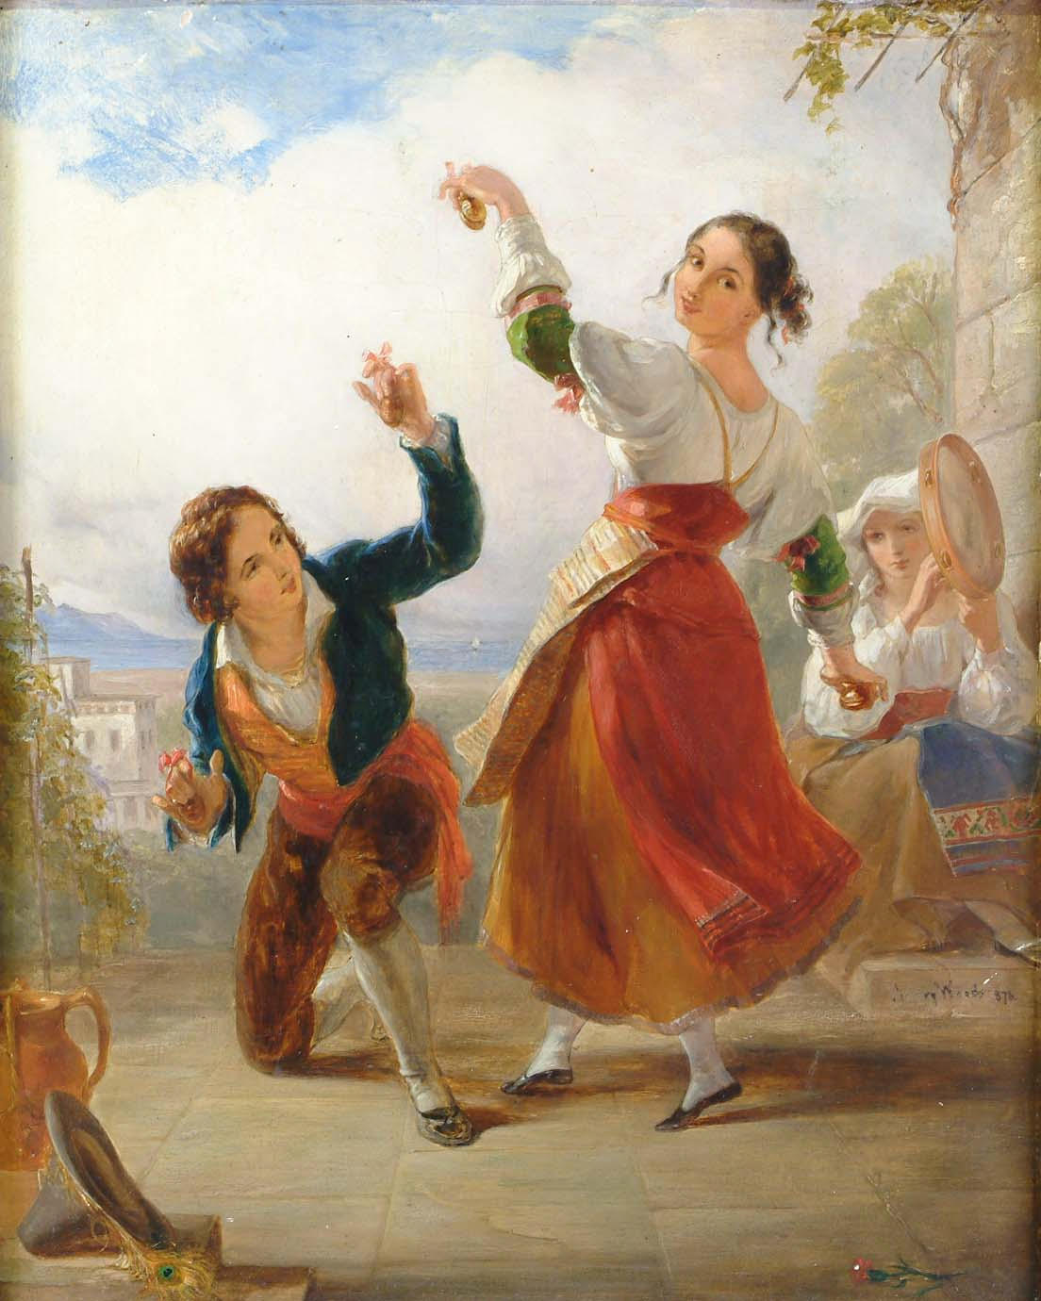
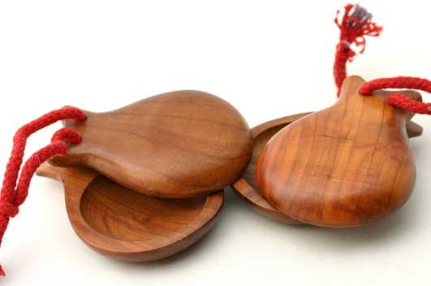
Определите музыкальный инструмент по звучанию
6
5
4
В кастаньеты
3
2
1
1 балл

Slide 55
Автор симфонической сказки «Петя и волк», кантаты «Александр Невский», балета «Ромео и Джульетта»
6
5
4
А Чайковский
В Рахманинов
3
2
C Прокофьев
D Хачатурян
1
50/50

Slide 56
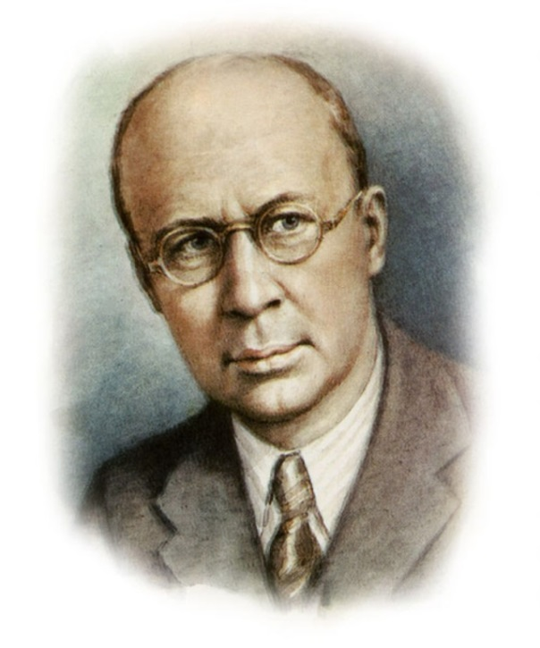
Автор симфонической сказки «Петя и волк», кантаты «Александр Невский», балета «Ромео и Джульетта»
6
5
4
3
2
C Прокофьев
1
3 балла

Slide 57
Автор и название музыкального произведения
6
5
А
В
4
Мусоргский. «Избушка на курьих ножках»
Чайковский. «Танец феи Драже»
3
2
C
D
Хачатурян. «Танец с саблями»
Римский-Корсаков. «Полёт шмеля»
1
50/50

Slide 58
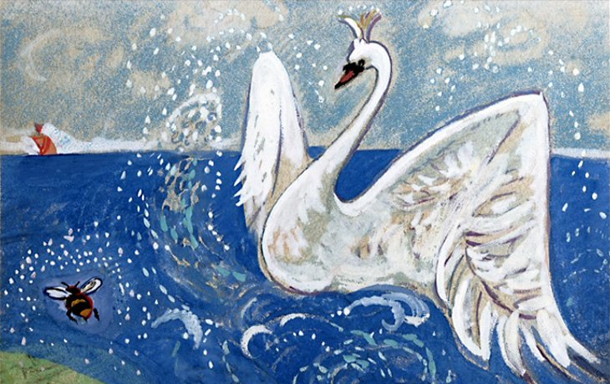
Автор и название музыкального произведения
6
5
4
3
2
D
Римский-Корсаков. «Полёт шмеля»
1
6 баллов

Slide 59
Инструментальное вступление к театральному спектаклю с музыкой
6
5
4
А увертюра
В баллада
3
2
C кантата
D фуга
1
50/50

Slide 60
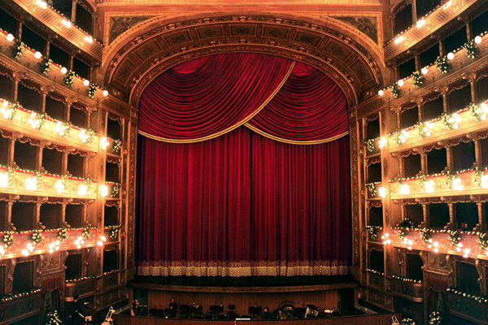
Инструментальное вступление к театральному спектаклю с музыкой
6
5
4
А увертюра
3
2
1
10 баллов

Slide 61
Музыкальный инструмент, который часто используют для исполнения мелодий о любви и создания образов лебедей
6
5
4
А скрипка
В арфа
3
2
C флейта
D гобой
1
50/50

Slide 62
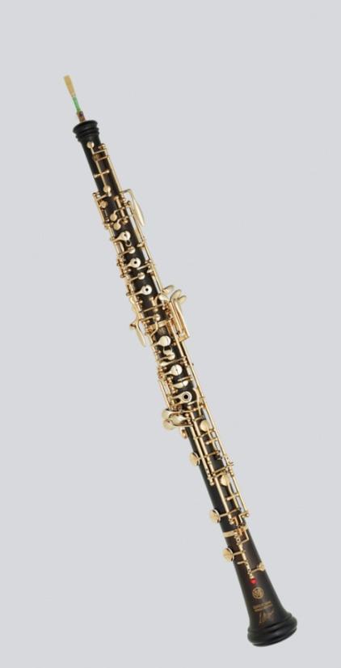
Музыкальный инструмент, который часто используют для исполнения мелодий о любви и создания образов лебедей
6
5
4
3
2
D гобой
1
15 баллов

Slide 63
Определите музыкальную форму по обозначению:
ab a1b a2b
6
5
4
А вариации
В куплетная
3
2
C сонатная
D рондо
1
50/50

Slide 64
Определите музыкальную форму по обозначению:
ab a1b a2b
6
5
4
В куплетная
3
2
1
21 балл

Slide 65
Определите музыкальный инструмент по звучанию
6
5
4
А аккордеон
В арфа
3
2
C фортепиано
D орган
1
50/50

Slide 66
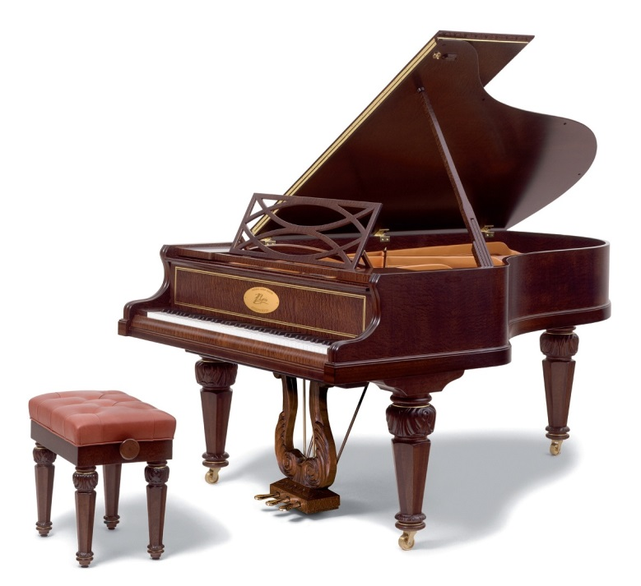
Определите музыкальный инструмент по звучанию
6
5
4
3
2
C фортепиано
1
1 балл

Slide 67
Большое вокальное произведение – повествование с элементами фантастики
6
5
4
А баллада
В серенада
3
2
C вокализ
D романс
1
50/50

Slide 68
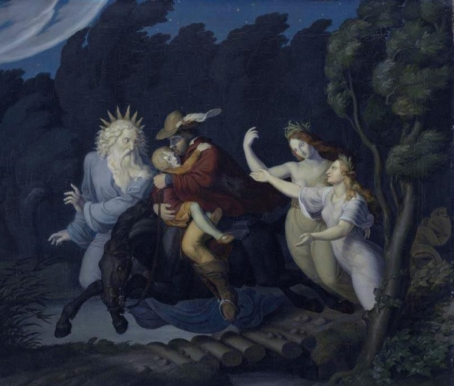
Большое вокальное произведение – повествование с элементами фантастики
6
5
4
А баллада
3
2
1
3 балла

Slide 69
Автор и название музыкального произведения
6
5
А
В
4
Бизе.
«Марш Тореадора»
Чайковский. Марш из балета «Щелкунчик»
3
2
C
D
Григ.
«Шествие гномов»
Мендельсон. «Свадебный марш»
1
50/50

Slide 70
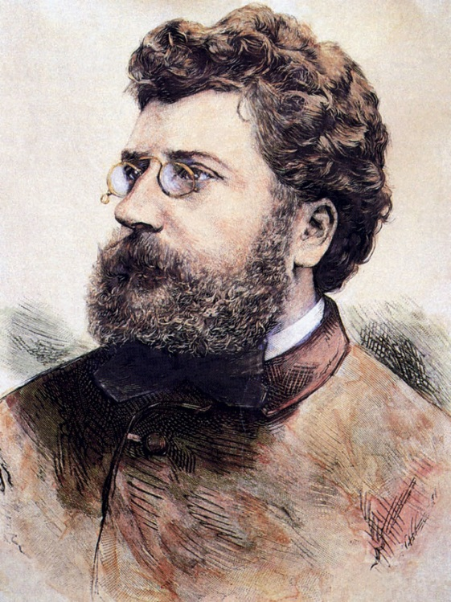
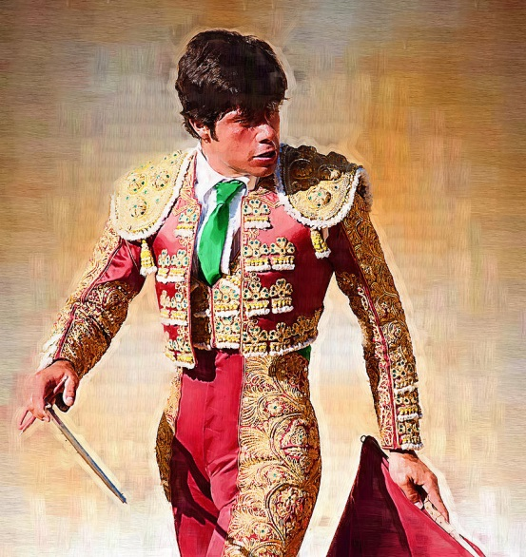
Автор и название музыкального произведения
6
5
А
4
Бизе.
«Марш Тореадора»
3
2
1
6 баллов

Slide 71
Музыкальный инструмент с мягким благородным звучанием. Название в переводе с немецкого языка означает «лесной рог»
6
5
4
А туба
В труба
3
2
C валторна
D тромбон
1
50/50

Slide 72
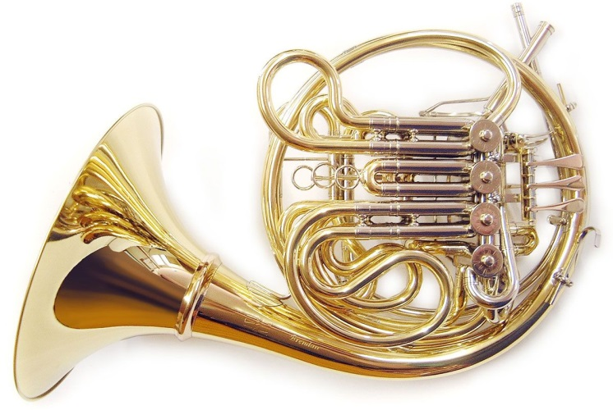
Музыкальный инструмент с мягким благородным звучанием. Название в переводе с немецкого языка означает «лесной рог»
6
5
4
3
2
C валторна
1
10 баллов

Slide 73
Композитор, который в годы Великой Отечественной войны написал «Ленинградскую симфонию»
6
5
4
А Прокофьев
В Шостакович
3
2
C Рахманинов
D Свиридов
1
50/50

Slide 74
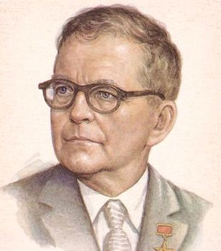
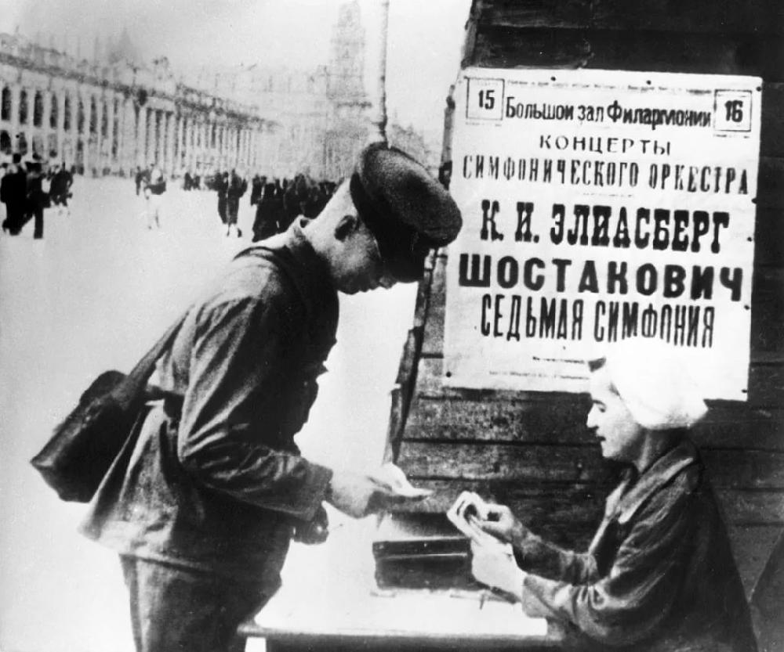
Композитор, который в годы Великой Отечественной войны написал «Ленинградскую симфонию»
6
5
4
В Шостакович
3
2
1
15 баллов

Slide 75
Определите музыкальную форму по обозначению:
a a1 a2 a3 a4
6
5
4
А сонатная
В куплетная
3
2
C рондо
D вариации
1
50/50

Slide 76
Определите музыкальную форму по обозначению:
a a1 a2 a3 a4
6
5
4
3
2
D вариации
1
21 балл

Slide 77
Игра окончена

